Slide 1
CAIXA 1
Aplicativo para combate ao Caixa 2

Slide 2
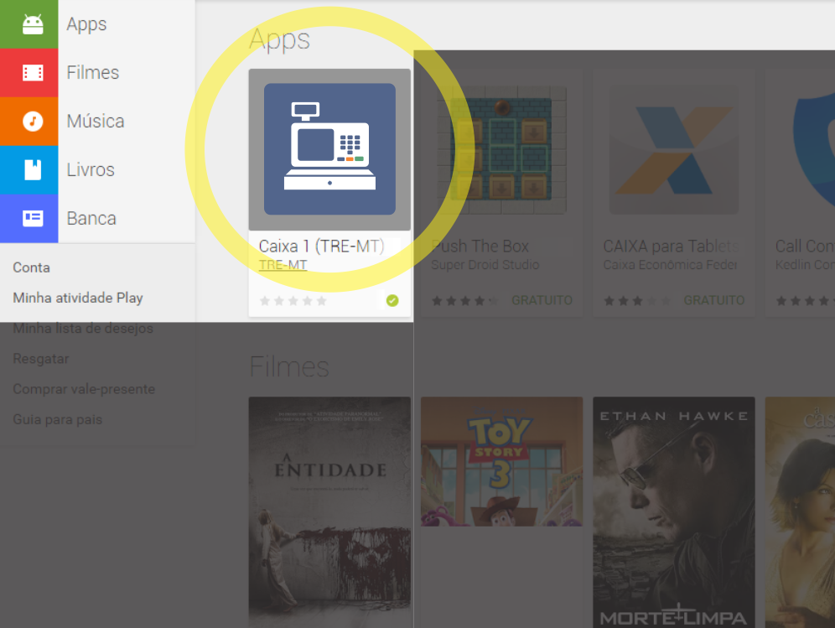
Disponível para Android
Procure por “Caixa 1”

Slide 3
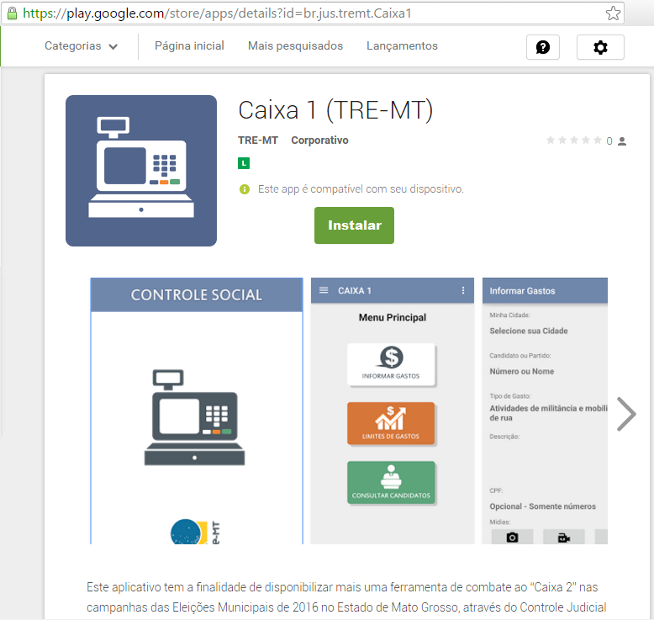
Disponível para Android
Procure por “Caixa 1”

Slide 4
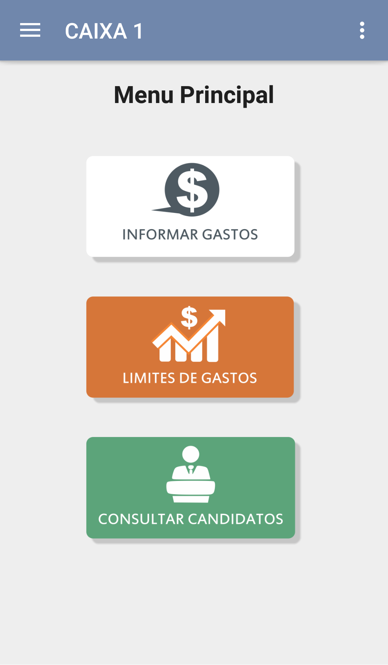

Slide 5
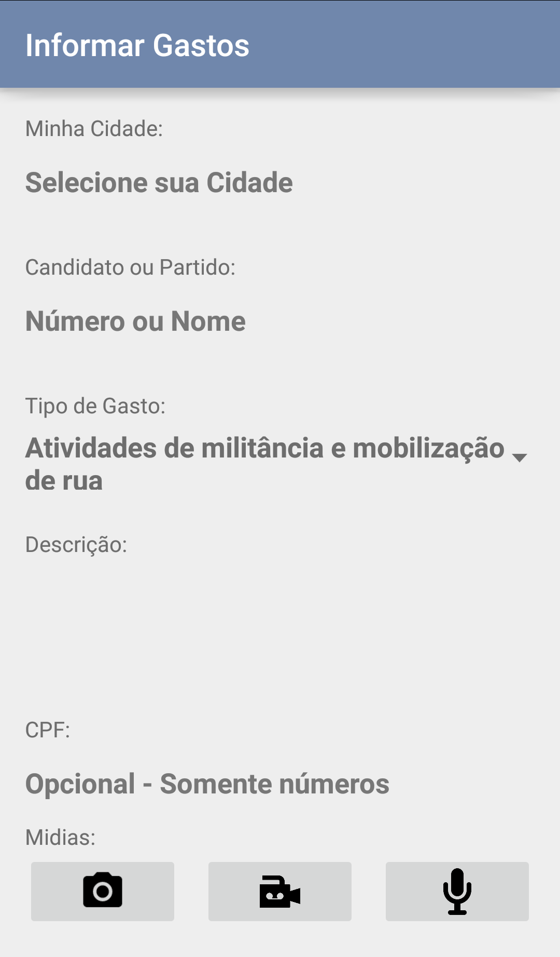

Slide 6
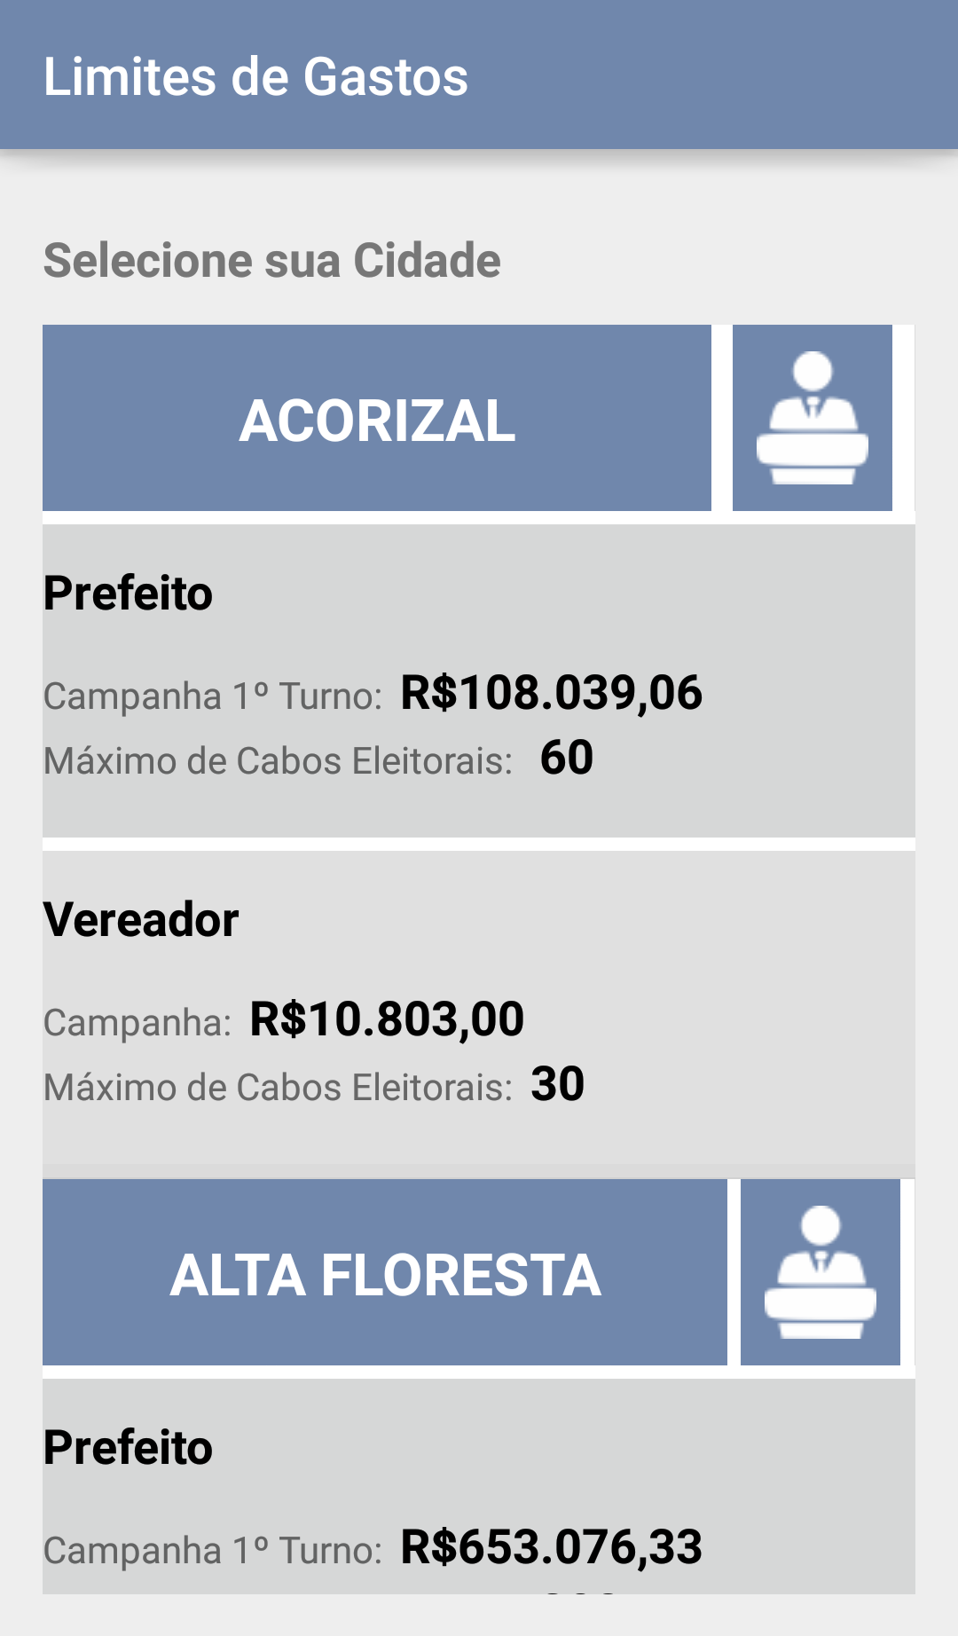

Slide 7
